Slide 1
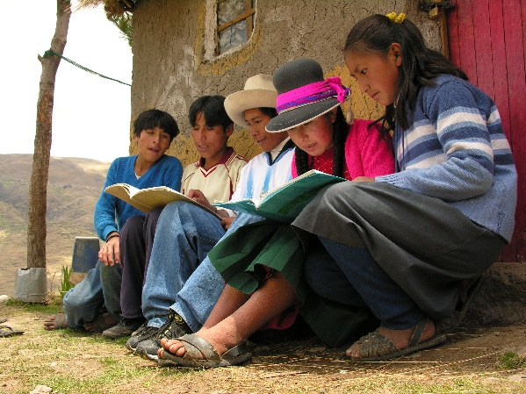
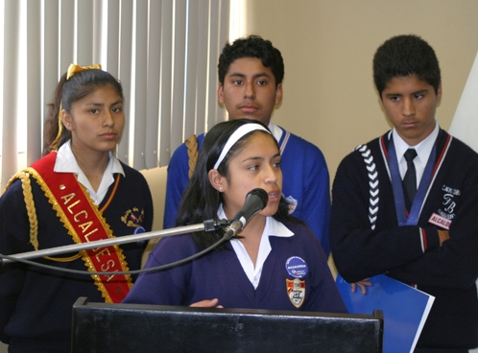
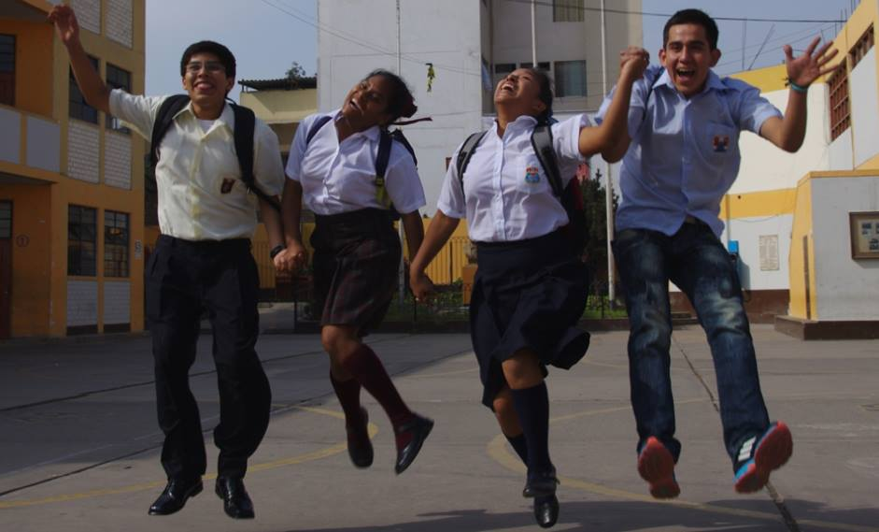
SESIÓN DE APRENDIZAJE Nº 01

Slide 2
¿Sabemos leer nuestro recibo de energía eléctrica?

Slide 3
Responde las siguientes preguntas:
¿Qué aspectos importantes tiene nuestro recibo? ¿Qué tipo de números observas en el recibo? ¿Por qué crees que es necesario el uso de este tipo de números? ¿Cuánto se pagará por alumbrado público? ¿Será importante que las familias paguen este concepto? justifica ¿Cuánto se paga por el consumo de energía eléctrica mensual? ¿Cómo se obtiene el monto a pagar durante el mes? ¿Cuál es el porcentaje que se paga por concepto de IGV? En el recibo mostrado. ¿Cuál es el importe que se debe pagar por IGV? ¿Cuánto se debe pagar por el TOTAL mes actual?

Slide 4
APRENDEMOS
¿Qué tipos de números crees que participaron en la situación presentada del recibo de luz?
N
0, 1, 2, 3, 4, …
Z
Q
…, -2, -1, 0, 1, 2, ….
-2/3 2,3333 7/4

Slide 5
¿Cómo se representan los números racionales? ¿Cómo usamos los números racionales en la vida diaria?
Tira de papel
1/2
1/2
1/3
1/3
1/3
1/4
1/4
1/4
1/4

Slide 6
Se entrega una nueva tira de papel y se solicita a los estudiantes dividirlo en seis partes iguales y que procedan a realizar la representación de cada parte.
1/6
1/6
1/6
1/6
1/6
1/6
1/6
+ 1/6
+ 1/6
2/6
3/6

Slide 7
¿Qué relación tiene la parte sombreada respecto al total?
a)
b)
Respuesta: 1/4
Respuesta: 3/6=1/2
c)
Respuesta: 2/3

Slide 8
Si las barras fueran chocolates y vas a comer la parte coloreada ¿Cómo la representarías?
1
2/2
+ 1/2
= 3/2
= 1
2
1
+ 0,5
= 1,5
RESPUESTA: El estudiante se ha comido un chocolate y medio.

Slide 9
PRACTICANDO CON EL GEOGEBRA 5.0

Slide 10
Ubicar en la recta numérica las siguientes fracciones: ½, -3/4, 3/2, -8/3, 5/2.
Q
Dividiendo cada fracción:
½ = 0,5
-8/3 = -2,66…
-3/4 = -0,75
5/2 = 2,5
3/2 = 1,5
Q
Otra forma de ordenar fracciones es llevar a fracciones homogéneas y ordenarlos de acuerdo a su numerador.
½ < 3/2 < 5/2

Slide 11
Comparación de dos fracciones Heterogéneas: Hallar qué fracción es mayor: 5/6 ó 7/8.
5
7
<
6
8
5(8) 7(6)
<
40 42
<
RESPUESTA: Por tanto 5/6 < 7/8

Slide 12
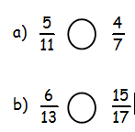
Ahora te toca practicar. Escribir <, > ó = según sea el caso:
<
<

Slide 13
ANALIZAMOS
1). La siguiente gráfica corresponde a la evolución del precio de compra y venta del dólar durante un mes. ¿Qué día el precio de venta del dólar registró la mayor alza? ¿Cuánto es el precio de compra el día 7 de junio?
RESPUESTA: La mayor alza en el precio de venta ocurrió el 23 de junio, mientras que el 7 de junio el precio de compra fue de 3,15 soles.

Slide 14
2) En una sección de segundo grado 5/8 de los estudiantes son varones y 12 son mujeres. ¿Cuántos estudiantes hay en esta sección de segundo grado?
4 4 4 4 4
4 4 4
Varones: 5/8 Mujeres: 3/8 = 12
RESOLUCIÓN: En esta sección 5/8 de los estudiantes son varones, lo cual indica que las mujeres representan 3/8 del total de los estudiantes.
Sabiendo que 3/8 de los estudiantes corresponden a las mujeres y estas son 12, entonces, 1/8 está representado por 4 estudiantes de dicha sección.
RESPUESTA: En la sección de segundo grado hay 32 estudiantes.

Slide 15
3) Una escuela cuenta con una delegación de estudiantes para participar en los juegos interescolares de Secundaria que se desarrollarán en septiembre. De esta delegación, que participará en diferentes disciplinas, 1/4 pertenece a segundo grado, 3/18 a tercer grado, 1/3 a cuarto grado y 1/12 a quinto grado. ¿A qué grado pertenecen la mayor parte de los estudiantes de esta delegación? ¿Cómo lo sabes?
RESOLUCIÓN: En primer lugar debemos comprender de qué trata el problema. Sabemos que hay una delegación de estudiantes, pero no cuántos la conforman. Por otro lado, conocemos que parte de dicha delegación corresponde a cada grado participante. Para determinar a qué grado pertenece la mayor parte de los estudiantes, debemos comparar todas las partes de la delegación.
Finalmente, ordenamos de mayor a menor:
4/12 > 3/12 > 2/12 > 1/12.
RESPUESTA: La mayor parte de estudiantes de la delegación pertenece a cuarto grado y lo sabemos porque al tener fracciones homogéneas nos basta con comparar los numeradores para saber cuál es la mayor.

Slide 16
4) En una carrera de atletismo (100 m planos) José llegó a la meta en 19,2 s, Edson en 19,19 s y Diego en 19,18 s. José afirma que ganó la carrera. ¿Estás de acuerdo con esa afirmación? ¿Por qué?
RESOLUCIÓN: Los datos del problema expresan los tiempos que han registrado tres atletas en la carrera de los 100 m planos.
Sabemos que la persona que gana una carrera es la que hace el menor tiempo. Entonces, debemos comparar estos números decimales.
Para llevar a cabo una comparación más adecuada, agregamos un 0 al tiempo de José para que también esté expresado al centésimo.
Entonces tenemos: 19,18 < 19,19 < 19,20.
Por tanto, la afirmación de José es falsa.
RESPUESTA: No estoy de acuerdo con la afirmación de José, porque el primero que llegó a la meta fue Diego, el cual hizo un tiempo de 19,18 s, tiempo menor que el de los otros dos atletas.

Slide 17
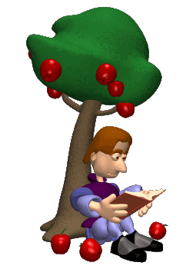
PRACTICAMOS
Finalmente ahora te toca resolver las 15 preguntas de selección múltiple y de respuesta construida. Resuelve en forma individual y escribe tu procedimiento en la misma hoja. Te deseo éxitos en esta prueba.

Slide 18
METACOGNICIÓN
¿Qué aprendí hoy?
¿Cómo usamos los números racionales en nuestra vida cotidiana?
¿Cómo pude superar las dificultades presentadas?

